Slide 1










Учебный курс
«Информирование различных целевых групп о результатах оценки учебных достижений школьников»
27-30 сентября 2011 года, г. Москва
Достижение максимального влияния: руководство для менеджеров национальных систем оценивания
Скотт Мюррей, DataAngel Policy Research Inc.
Telephone: (613) 240-8433
e-mail address: dataangel@mac.com

Slide 2
Цель курса:
Обеспечение руководителей
национальных исследований
методикой для получения
максимальной отдачи от
результатов оценки
Notes:
Our interest in skills is related to three overwhelmingly important policy questions
Concerns about skill barriers to achieving high rates of economic growth and associated rates of technological innovation
The ability of Canada’s learning systems to supply the skills needed to meet rapidly growing demand
Concerns about the role that skill plays in creating social inequity in economic outcomes

Slide 3
Методология включает в себя:
Преставление о том, кто будет пользователями данных оценки и их особенностях
Понимание областей применения этих данных пользователями и последствий этого использования для статистических свойств данных

Slide 4
Учет ваших информационных активов (ресурсов)
Планирование набора продуктов и услуг, которые отвечают широкому спектру пользователей и вариантов использования

Slide 5
Стратегические цели:
Достижение максимального
влияния включает в себя
максимальную социальную отдачу
от государственных,
бюрократических и политических
вложений, которые были
осуществлены для проведения
оценивания
Notes:
Our interest in skills is related to three overwhelmingly important policy questions
Concerns about skill barriers to achieving high rates of economic growth and associated rates of technological innovation
The ability of Canada’s learning systems to supply the skills needed to meet rapidly growing demand
Concerns about the role that skill plays in creating social inequity in economic outcomes

Slide 6
Тактические цели:
Предоставление полезных продуктов и услуг в распоряжение ваших сторонников
Предвидение и учет вопросов, поднятых вашими критиками
Проведение не менее трех (3) циклов оценки с тем, чтобы обеспечить возможность оценки

Slide 7
Пользователи и их технические компетенции:
Отдельные учащиеся
Учителя
Родители

Slide 8
Руководители системы образования
  Руководители отделов образования и директора школ
  Руководители и специалисты школьных советов
  Старшие администраторы
Профессиональные объединения (учителей, директоров школ)

Slide 9
Представители общественности
Преподаватели системы образования
Общественные организации, научно-исследовательские институты и общественные деятели

Slide 10
Политические деятели и лица, определяющие политику:
Все министры и Министерства
  Труда
  Культуры
  Здравоохранения
  По делам налогообложения
  Социального развития
  Сельского хозяйства
  Промышленности

Slide 11
Средства массовой информации

Slide 12
Задание 1: Пользователи
Командам дается 30 минут на то, чтобы:
Подготовить подробный список тех, кто использует данные национального оценивания
Задание 1 подразумевает, что каждая команда заполнит в Excel таблицу, где в отдельных колонках будут определены следующие элементы:
каждый из потенциальных пользователей данных национального оценивания в их стране,
уровень технической квалификации в использовании результатов
список ключевых лиц и их институциональная принадлежность с указанием:
- их предрасположенность к данным оценивания
- относительной важности по 10-ти бальной шкале
Каждой команде дается 15 минут на презентацию

Slide 13
Виды использования:
Административного характера
• развитие/образование
• сертификация
Неадминистративного характера
• формирование знаний
• разработка стратегий и программ
• мониторинг
• оценка

Slide 14
Выработка политики – комплексный процесс :
Выработка политики включает
переговоры,
компромисс, и
ответ на давление от разного рода источников.

Slide 15
Контекст имеет значение:
Элементы выработки политики в образовании
Точка зрения политиков, идеологические позиции,
Доступный бюджет,
Точка зрения и интересы заинтересованных лиц ( stakeholders ) и групп,
Традиционные подходы и новомодные веяния.
Объективные факты, включая результаты национального оценивания

Slide 16
Привлечение к работе ваших критиков:
Чтобы сделать влияние на выработку политики максимальным рассмотрите
Привлечение к работе ключевых заинтересованных лиц (stakeholders) на ранней стадии разработки
Включение в опросники для учителей, директоров школ и др. некоторых вопросов, которые вызывают их озабоченность
  Влияет ли размер класса на успеваемость учащихся?
  Дает ли система образования равные возможности?
Представление интересов заинтересованных лиц (stakeholders) в управляющем комитете по проведению оценки

Slide 17
Количественные аспекты:
• Получение численных данных
• Взаимозависимости на данном отрезке времени
• Взаимозависимости в динамике по времени
• причинно-следственные связи
• обусловленные вероятности

Slide 18
Неколичественные аспекты:
• стилизация фактической информации
• субъективные интерпретации

Slide 19
Задание 2: Пользователи
Участники должны составить список для каждого пользователя возможных, с их точки зрения, применений полученных данных. Нет необходимости на данной стадии ограничивать перечень применений, которые данное оценивание может поддержать с технической точки зрения.
Участникам дается примерно 30 минут для того, чтобы расширить их таблицу, внося новые ряды для каждого пользователя по каждому из применений.
По завершении данной работы участники должны подготовить 15–ти минутную презентацию своей матрицы применений и пользователей, фокусируя внимание на том, где они предполагают встретить трудности в осуществлении задуманного из-за технических возможностей пользователей или из-за того, что требует данное применение с точки зрения технического оснащения оценивания.

Slide 20
Информационные активы:
Спецификации
Банки заданий
Оценка достижений
Характеристика выборки исследования

Slide 21
Взаимосвязь достижений и характеристик выборки исследования: в целом и для отдельно взятых подгрупп популяции
Примеры ошибок в заданиях теста
Стандарты достижений
Данные оценки

Slide 22
Спецификации:
Цели
Факторы, вызывающие трудности
Диапазоны
Продолжительность
Набор заданий
Свидетельства валидности, надежности, сопоставимости

Slide 23
Банки заданий:
Природа теста
Производное применение

Slide 24
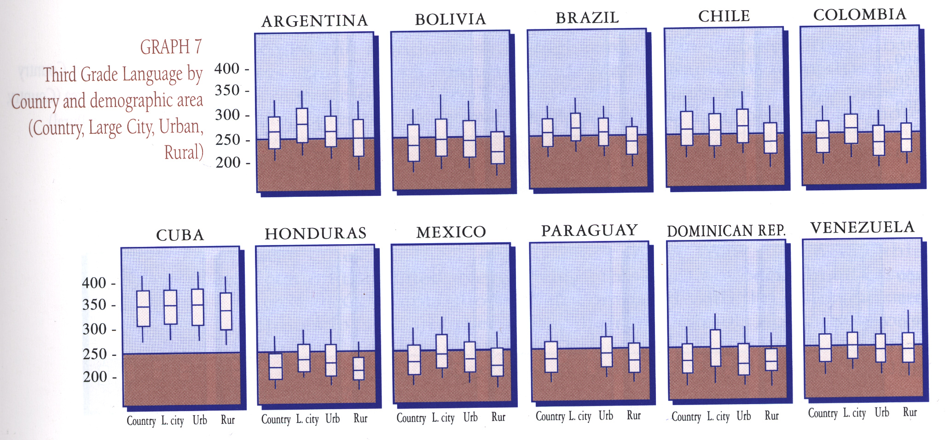
Оценка достижений

Slide 25
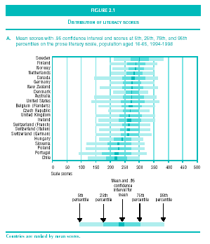
Оценка достижений (продолжение)
Распределение баллов по грамотности

Slide 26
Оценка достижений
Показатели Канады по грамотности чтения близки к наивысшим
Средний балл по чтению
375
425
475
525
575
Finland
Alberta
British Columbia
Quebec
Canada
Ontario
95% Доверительный интервал
Manitoba
Saskatchewan
New Zealand
Australia
Ireland
Korea
United Kingdom
Japan
Средний балл
Nova Scotia
Prince Edward Island
Newfoundland
Austria
Sweden
Belgium
Iceland
Norway
France
United States
New Brunswick
Denmark
Spain
Switzerland
Italy
Czech Republic
Germany
Liechtenstein
Hungary
Poland
Greece
Portugal
Russian Federation
Luxembourg
Latvia
Brazil
Mexico
Источник: Программа Международной Оценки Учащихся, 2000.
Notes:
Turning to older children this graph shows Canada’s, and the provinces performance in average reading literacy compared to kids from the 32 countries participating in the OECD’s PISA 2000 study of 15 year students.

Slide 27
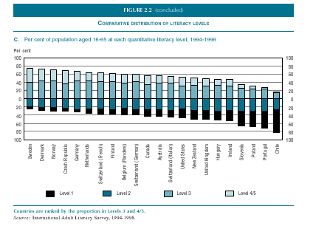
Оценка достижений
Сравнительное распределение по уровням грамотности
Notes:
Turning to adults Canada displays a reasonably high level of average literacy skill but also exhibits a very high level of variability. This latter fact shows up more clearly when displayed by literacy level – demand side data, suggests that level 3 is needed in today’s economy.

Slide 28
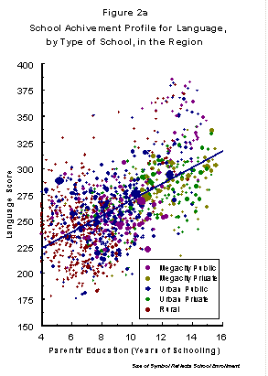
Оценка достижений
Профиль школьных достижений по языку, по типу школы, в регионе

Slide 29
Множественные/многоуровневые зависимости
Семейные условиям учащихся
Образовательная среда учителя
Учебный план и педагогический менеджмент
Интересы, увлечения и навыки
Качество школьного обучения
Управление учреждением
Политика и институциональный менеджмент
Директор
Государственные чиновники
Notes:
Our interest in skills is related to three overwhelmingly important policy questions
Concerns about skill barriers to achieving high rates of economic growth and associated rates of technological innovation
The ability of Canada’s learning systems to supply the skills needed to meet rapidly growing demand
Concerns about the role that skill plays in creating social inequity in economic outcomes

Slide 30
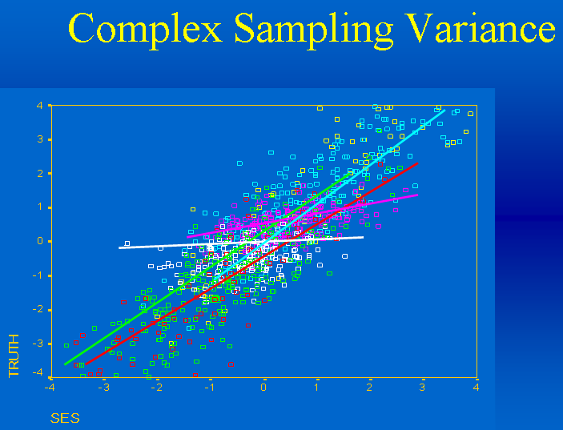
Множественные/многоуровневые зависимости
Расхождение при комплексной выборке
Для каждой комплексной проблемы есть ответ, который очевиден,
прост и неверен” Mencken

Slide 31
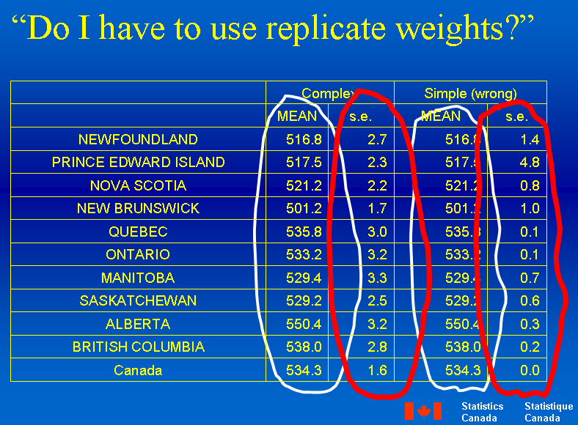
Множественные/многоуровневые зависимости
Должен я использовать воспроизводимые веса?

Slide 32
Различия в уровне успеваемости по чтению больше внутри школ, чем между школами
Множественные/многоуровневые зависимости
Различия в уровне успеваемости внутри школ
Различия в уровне успеваемости между школами
Вариации объясняются различиями в институциональных структурах
Notes:
One factor that seems to work in favour of Canada’s schools is that most of the variance in performance occurs within, rather than between schools.

Slide 33
Множественные/многоуровневые зависимости
Социо-культурные векторы по языковым баллам по странам
360
340
Cuba
320
300
Chile
Argentina
Языковые баллы
Brasil
280
Columbia
260
Paraguay
Honduras
Venezuela
240
Dominican
Bolivia
Republic
220
Mexico
200
0
1
2
3
4
5
6
7
8
9
10
11
12
13
14
15
16
Образование родителей (Годы обучения в школе)

Slide 34
Множественные/многоуровневые зависимости
20
AB
15
BC
QU
QU
10
MB
Расхождение в успеваемости по чтению по провинциям
SK
SK
5
ON
MB
BC
NB
0
PE
NS
-5
NS
NF
-10
AB
-15
NF
ON
-20
PE
NB
Скорректировано
Скорректировано
Скорректировано
Скорректировано для
для Ошибки Измерения
для ОИВ и Семейного
для ОИВ, СО и
ОИВ, СО, ШК,
и Выборки (ОИВ)
Окружения (СО)
Школьного Контекста (ШК)
и Процесса Обучения
(ПО)
Ближайший-----------------------Конечный

Slide 35
Примеры ошибок в заданиях тестов:
Сравнения с учебным планом и спецификацией

Slide 36
Стандарты достижений:
Четко сформулированные стандарты
Предполагаемые стандарты

Slide 37
Продукты для родителей, учителей, директоров школ, школьных округов:

Slide 38
Отчеты об учебной успеваемости в Катаре:

Slide 40
Примеры ошибок в заданиях:
Область учебного плана | Когнитивный уровень (компетентность) | Количество (%) респондентов | # (%) Балл 0 | # (%) Балл 1 | # (%) Балл 2 | # (%) Балл 3 | # (%) Балл 4 | Особенные аспекты учебного планы, которые требуют внимания
Физические системы | Научное объяснение явлений | 187 (100%) | 128 (7%) | 425 (23 %) | 503 (27%) | 815 (44%) | 0 (0%) | Учащиеся не поняли, что Интернет или библиотека могут быть источником информации о том, как сохранить траву пышной и зеленой, в то время, как вечерние новости не могут
Научный запрос | Определение научных вопросов | 1866 (100%) | 217 (12%) | 371 (29%) | 557 (30%) | 721 (39%) | 0 (0%) | Учащиеся не поняли дизайн научного эксперимента и не осознали, что бумага относится к категории леса; или Учащиеся не поняли дизайн научного эксперимента и не осознали, что выставленная земля не относится к почве, где деревья никогда не росли; или Учащиеся не поняли дизайн научного эксперимента и не осознали, что порывы воздуха являются ветром

Slide 41
Данные оценивания:
Микро-данные
Инструменты составления таблиц

Slide 42
Задание 3: Основные продукты и услуги
Участникам дается 60 минут на то, чтобы добавить в их развернутую таблицу перечень продуктов и услуг
Для каждого продукта они должны создать новую закладку со спецификацией данного продукта, используя шаблон
Каждой команде предоставляется 10 минут для презентации своего плана

Slide 43
Ошибки и погрешности в системах оценивания:
Несовершенная теория
Несовершенное измерение
Выборка
Подсчёт баллов
Проведение
Оценка достижений
Анализ
Отчетность

Slide 44
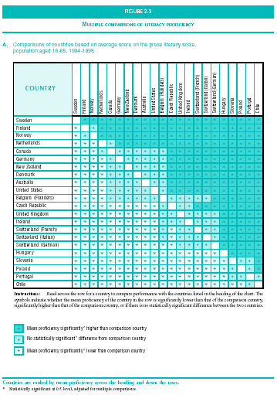
Множественные сравнения профессионального уровня грамотности

Slide 45
Задание 4: Ошибки и погрешности
Участникам дается 30 минут для того, чтобы представить процедуры, которые они использовали для определения ошибок и погрешностей в:
Несовершенном измерении
Ошибках в выборке
Ошибках в выставлении баллов
Ошибках в проведении
Ошибках в оценке достижений
Ошибках в анализе
Ошибках в отчетности
Участники также должны классифицировать каждую ошибку по одной из следующих категорий:
Важный источник ошибки, важная погрешность
Важный источник ошибки, незначительная погрешность
Важный источник ошибки, неискаженный результат
Незначительный источник ошибки, незначительная погрешность
Незначительный источник ошибки, неискаженный результат
Не источник ошибки

Slide 46
Национальные доклады
Цели
Что измерялось
Процесс разработки
Почему это важно
Как и когда собирались данные
Как описывались достижения
Источники ошибок
Основное распределение по ключевым группам
Факторы
Тренды
Последствия для политики
Подробные таблицы данных

Slide 47
Сюжетные линии национального доклада :
Предполагаемая аудитория
Ключевые сообщения
Виды воздействий:
• Универсальные
• Целевые
• направленные на учебные достижения
• вязанные с социально-экономическим статусом (СЭС) учащихся
• компенсирующие или уравнивающие вмешательства
• ковлекающие вмешательства

Slide 48
Практическое осуществление: роли
Менеджер проекта
Аналитик по работе с данными
Научный ассистент
Редактор
Литературный редактор
Специалист по производству

Slide 49
Тематические отчеты:
По проблематике:
  Справедливость
  Эффективность
По отдельным подгруппам выборки:
  Со специальными потребностями
  Языковые меньшинства
  Иммигранты
  Учащиеся из сельской местности
  Школы с хорошими показателями

Slide 50
Задание 5: Национальные доклады
Участники должны определить следующее:
Кто является предполагаемой аудиторией для национального доклада
Каковы ключевые мысли, которые они хотят донести в национальном докладе
Подробная схема национального доклада включает в себя:
  Краткое изложение стиля, который будет использоваться
  Размер всех разделов доклада и коммуникативная цель для каждого раздела
Три позиции доклада, которые скорее всего будут подвергнуты критике, вероятная природа данной критики и как структура и содержание национального доклада попытаются ответить на данную критику
Участники затем выступят перед группой с 15-ти минутной презентацией своего плана, уделяя особое внимание главной линии доклада, типам данных и форме представления данных.

Slide 51
Практическое осуществление : Инструменты
Программное обеспечение для базового анализа
Программное обеспечение для комплексного анализа
Программное обеспечение для набора текста
Программное обеспечение для подготовки оригинал-макета
Оценка изменений
Программное обеспечение для составления таблиц

Slide 52
Задание 6: График создания, ресурсы и бюджет
Участникам будет дано примерно 30 минут для написания проекта детального графика создания своего национального доклада и его оценочной стоимости, а также любых иных запланированных докладов. Там, где возможно, они определят конкретных людей, которые будут ответственны за каждый вид деятельности.
Затем участники представят свой план, уделяя особое внимание определению следующих позиций:
  Предположения, которые они сделали относительно временных и стоимостных затрат, связанных с ключевыми действиями
  Любые пробелы, которые у них имеются в специальных знаниях, и как они намерены их устранять

Slide 53
Стратегии диссеминации:
Первичные и вторичные способы распространения
Ценообразование
Маркетинг

Slide 54
Первичные способы распространения:
Печатный вариант
Электронный документ (доступный для скачивания)
Электронный документ (на носителе)
Телевидение
Радио
Мультимедийные средства

Slide 55
Вторичные способы распространения:
Реклама
Внутренние брифинги
Внешние брифинги
Пресс релизы, конференции, наборы материалов для прессы
Интервью
Публицистические статьи
Новостные письма
Конференции и симпозиумы

Slide 56
Ценообразование:
Низкие цены или бесплатно!!!

Slide 57
Задание 7: Способы распространения и маркетинг
Участникам дается 30 минут на то, чтобы:
составить перечень и описать основные каналы, по которым они будут распространять доклад и
каким образом они обеспечат на рынке наличие своего продукта для ключевой аудитории.

Slide 58
Коммуникационные стратегии:
Ключевые сообщения
Вопросы и ответы
Журналисты и заинтересованные группы
Мониторинг, корректировка и отклики:
  Общественность
  Частные лица

Slide 59
Задание 8: Коммуникативный план
На эту работу участникам будет выделено 60 минут. Коммуникационный план должен содержать:
  Ключевые мысли, которые будут постоянно озвучиваться официальными представителями организаций
  Общие вопросы и стандартные ответы на них
  Как журналисты и заинтересованные группы попытаются исказить ключевые мысли
  Стратегия того, как иметь дело с искажениями
  Механизмы мониторинга освещения результатов в государственных и частных средствах печати и радио, корректировка основных посылов, где необходимо, и ответ на неправильное использование результатов, где необходимо, в реальном времени
Каждой команде будет дано 15 минут для презентации плана и ответа на вопросы.

Slide 60
Задание 9: написание проекта пресс релиза
Участники напишу проект пресс-релиза, который будет сопровождать их национальный доклад. Каждой команде дается 60 минут для подготовки проекта.
Каждая команда должна зачитать свой пресс-релиз и ответить на вопросы и предложения. На это каждой команде дается 15 минут.

Slide 61
Задание 10: Мониторинг откликов
Участники должны выработать механизм для мониторинга освещения результатов в государственных средствах информации и соответствующей корректировки коммуникационной стратегии.
Команды также составят перечь лиц или организаций, мониторинг которых необходимо проводить неофициально.
На этот вид деятельности дается 15 минут.
Каждой команде затем выделяется 15 минут на презентацию своего плана и ответа на вопросы и предложения.

